Slide 1



Настрій

Slide 2


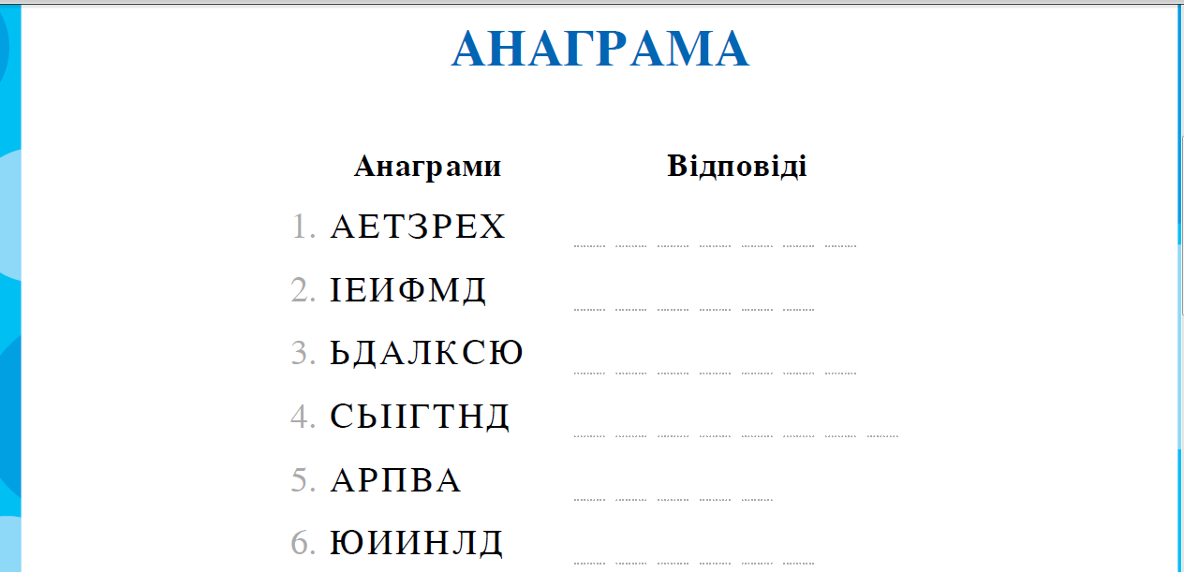
Яка тема заходу?

Slide 3

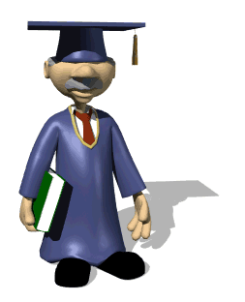
Тема заходу:
На терезах Феміди: людська гідність і права людини.

Slide 4


Slide 5


Вправа «Скринька»

Slide 6
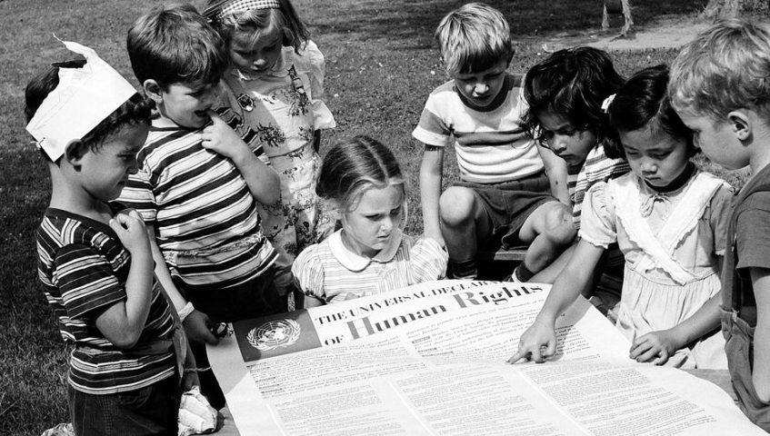
Станція №1 Права людини.
Будь правдивим, але не жорстоким,
гідність май та іншого шануй!

Slide 7
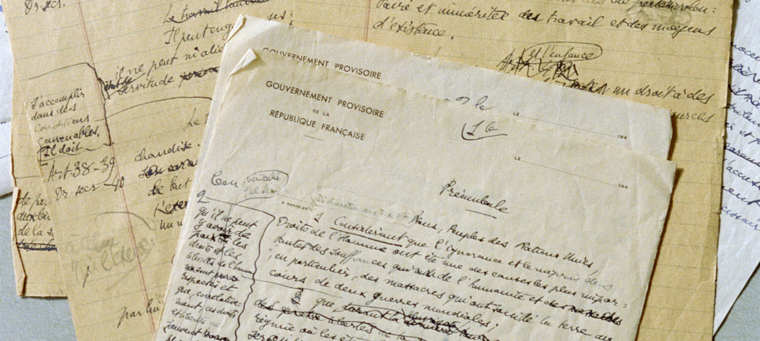
Загальна Декларація прав людини, прийнята Генеральною Асамблеєю ООН 10 грудня 1948 року.

Slide 8

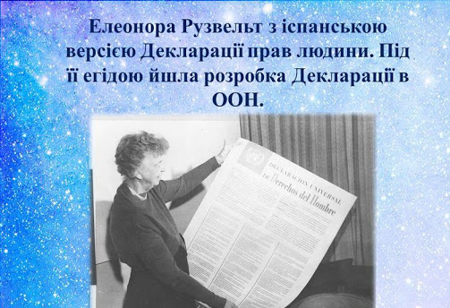
Саудівська Аравія, Україна, Білорусія, Польща, Югославія та Чехословаччини, які на той час перебували під прямим впливом СРСР, утрималися від ухвалення документа.

Slide 9
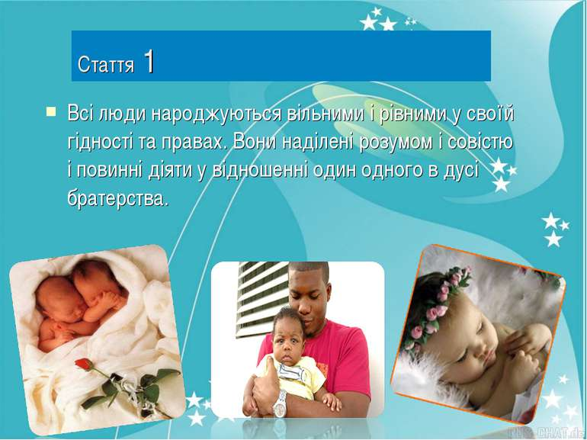
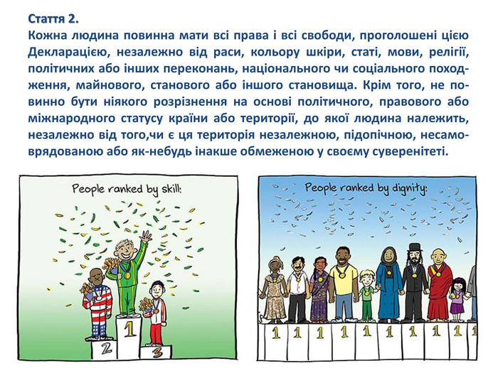


Slide 10


Slide 11
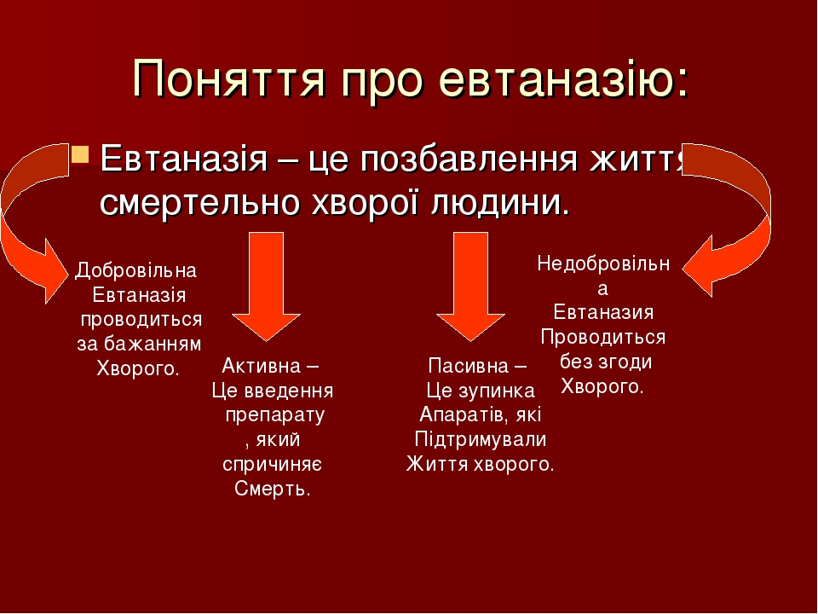

Slide 12
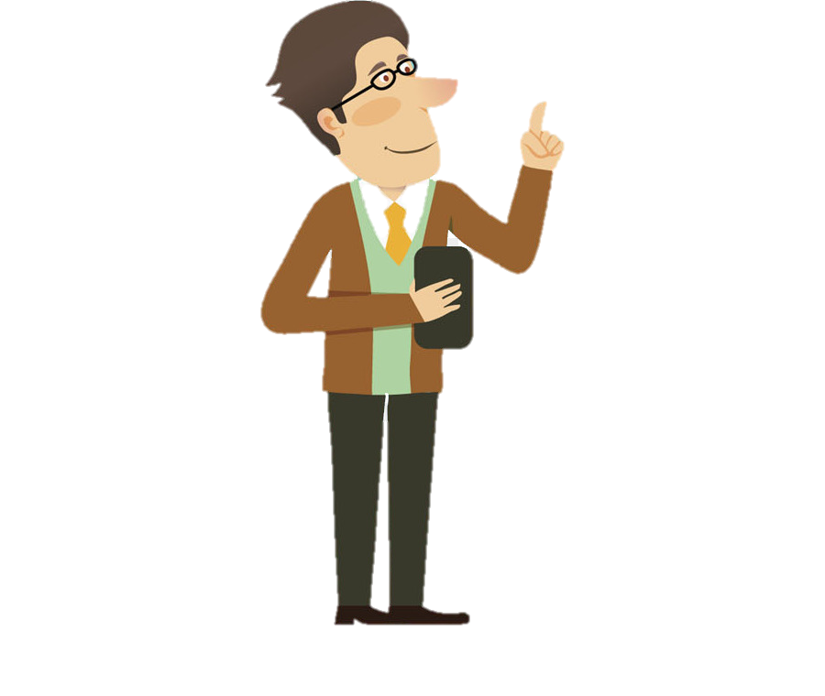
Питання до відео:
Які права людини є найважливішими?
Які проблеми українці зіткнулися після Євромайдану?
Чи можна брати правосуддя в свої руки?
Чи допустимо засуджених тримати в поганих умовах?
Чи можна виправдати злочини українських військових під час бойових дій?

Slide 13

Міжнародний захист прав людини
неурядова організація, заснована у Великій Британії у 1961 році, що має на меті «проведення досліджень та дій, спрямованих на попередження та припинення грубих порушень прав людини.

Slide 14
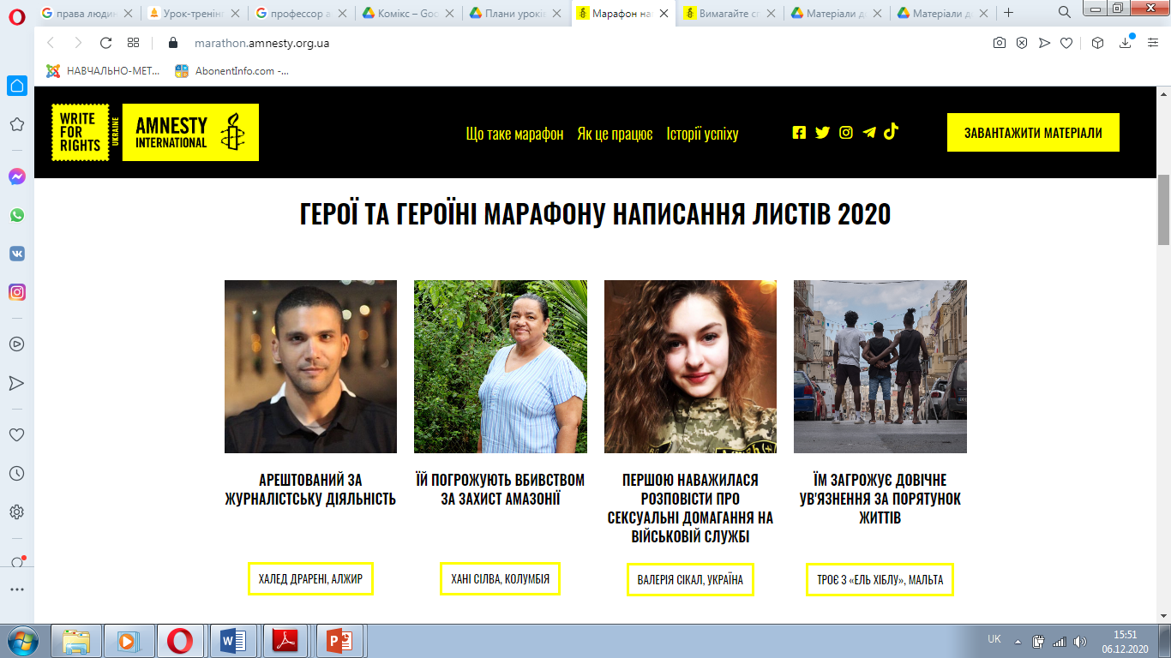
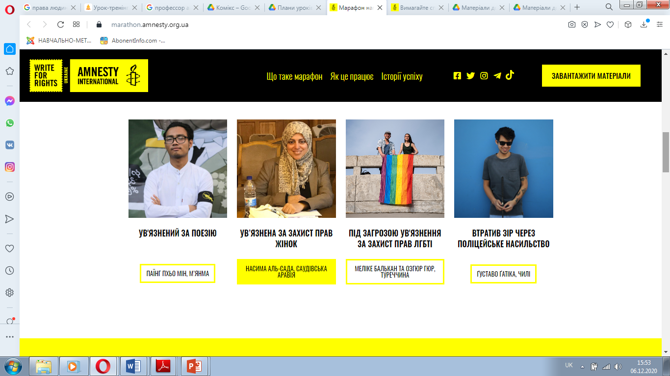

Slide 15
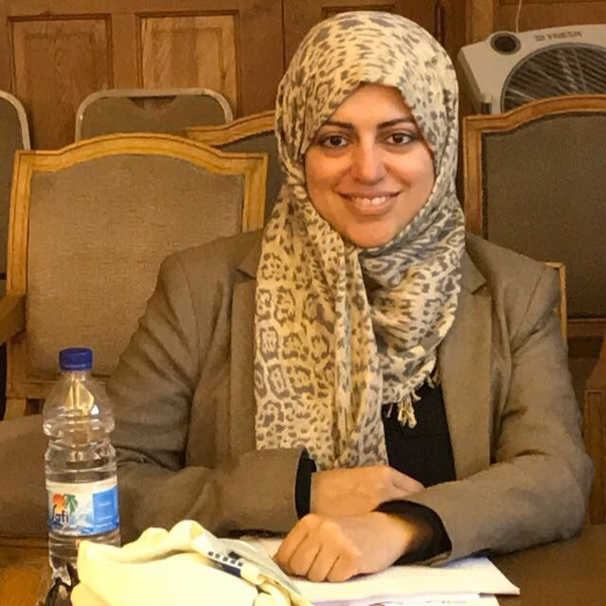
Захисниця прав жінок
Насима аль-Сади
Насима перебуває у в'язниці за свою діяльність із захисту прав жінок у Саудівській Аравії. Вона не бачила своїх дітей місяцями.

Slide 16
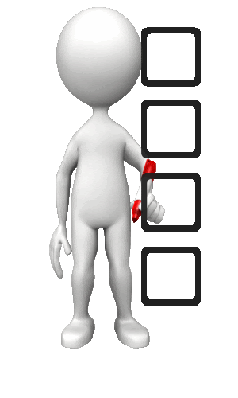
Питання:
Які відчуття у вас є після прочитання історії Насими?
Які права людини були порушені у справі Насими?
Яка ситуація з правами людини у дівчаток та жінок в Україні? Чи існують рішення, які не можуть приймати жінки, але можуть чоловіки? Чи однаково ставляться до жінок і чоловіків?
Що потрібно зробити, щоб змінити ситуацію Насими та ситуацію інших захисниць прав жінок?

Slide 17
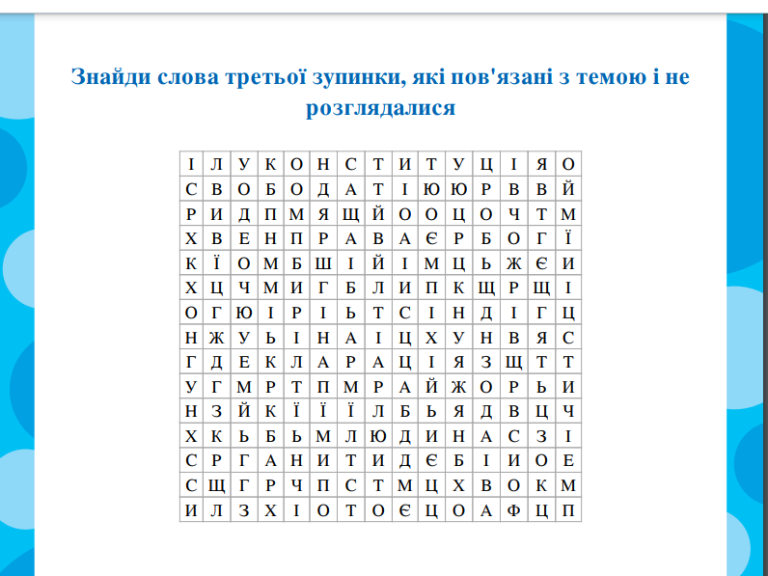

Slide 18
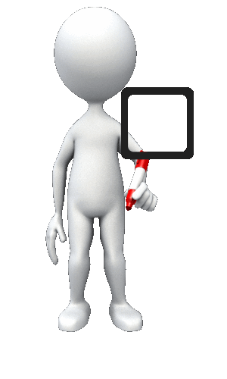
Станція №3 «Гідність та свобода у дії»
гідність
свобода

Slide 19
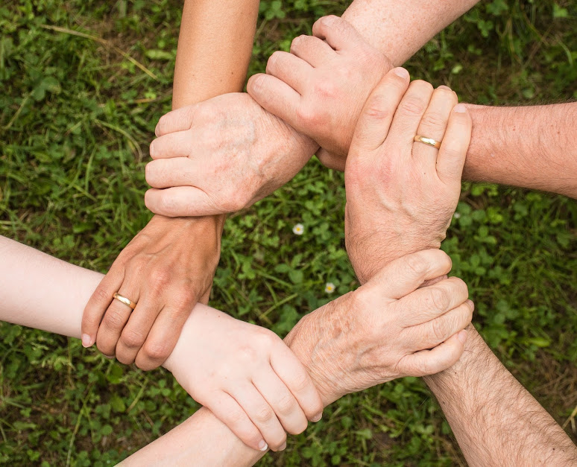
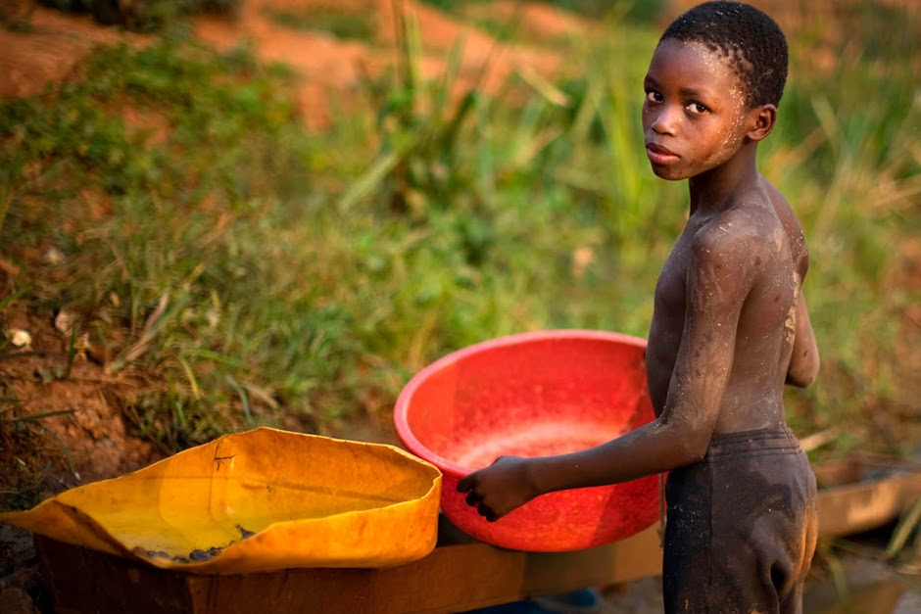
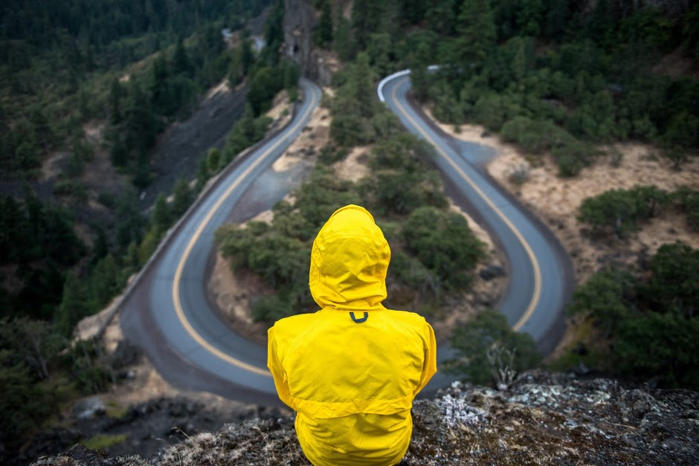
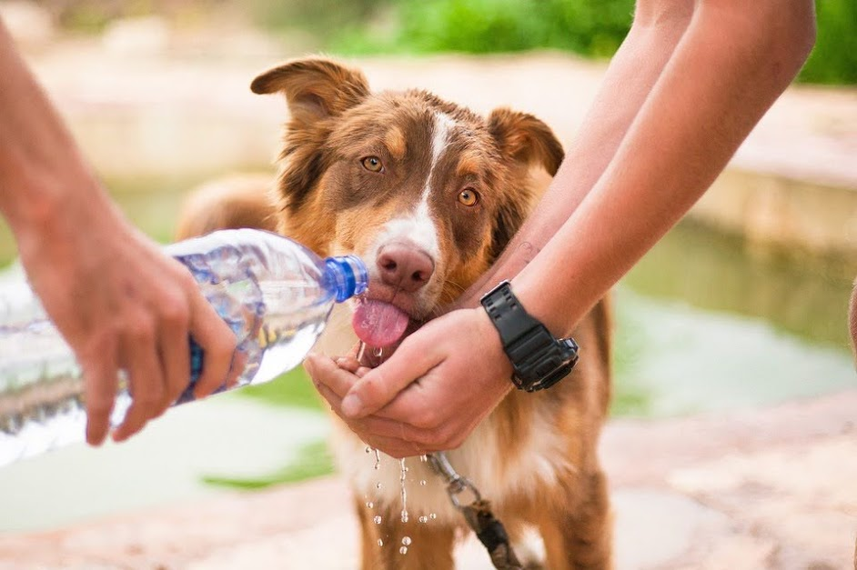

Slide 20
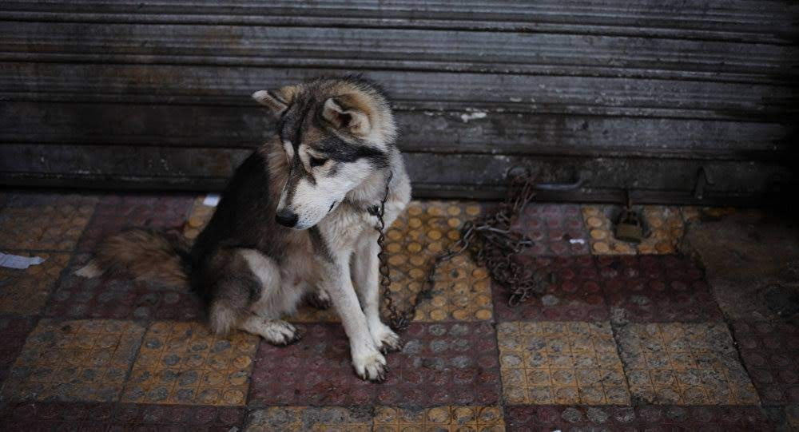
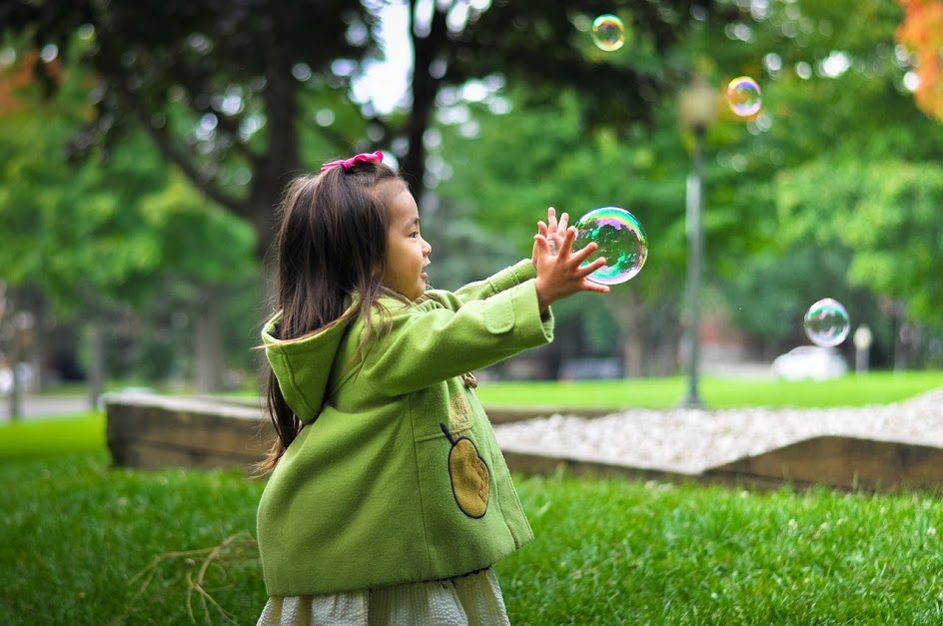

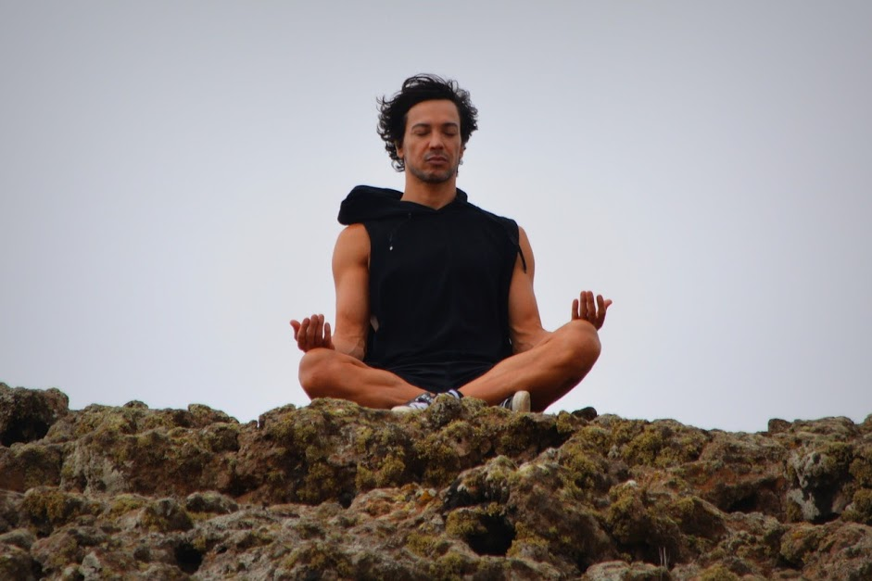

Slide 21
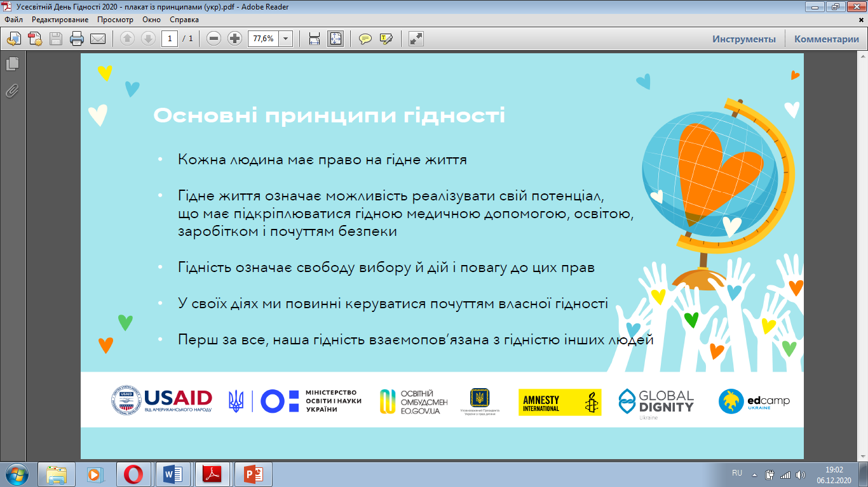

Slide 22
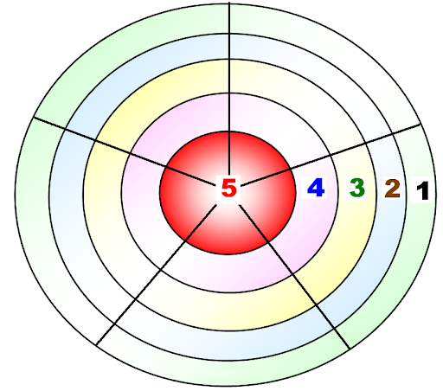
Шкала оцінювання

